Slide 1






Building a web-based application
that manages activities of the Maid Service
Group 6

Slide 2
Introduction
Supervisor:
Mr. Nguyễn Trọng Tài
Bùi Tiến Tuân
Nguyễn Tấn Công
Mạnh Quang Tuyến
Member

Slide 3
OUTLINE
Scenario Problem
Pros & Cons of Current System
Proposed System
Features
Demo
Achievement, Disadvantages and Future Plan
Questions and Answers

Slide 4


Scenario Problem
Maid service
Customer
Search maid
Hire maid
Maid
Find job
Payment
Apply

Slide 5
Current Systems
timviecnhanh.com
giupviectheogio.vn
Notes:
-Đăng xong rồi phải tự tìm. Chứ không có suggest
-

Slide 6
Current Systems
Not auto suggesting
Maid must have IT knowledge
Notes:
Đưa các hình về việc không có đại diện, không có suggest

Slide 7

Solution
Have maid mediator role
Auto suggest
Notes:
-

Slide 8
Proposed System
Customer
Apply maid
Maid Mediator
Manage maid
Staff
Manage all requests & payment
Suggest
System
Admin
Manage account & config
Notes:
Maid Mediator
Chỉ là người quen, không đóng vai trò môi giới. Chẳng qua chỉ là người biết CNTT để tương tác. Phiếu thu ghi cho maid

Slide 9

Features
Customer
Post recruitment
Apply job request
Maid mediator
Manage maid
Post job request

Slide 10


Features
Staff
Post job request
Manage job request & recruitment
Admin
Manage config
Manage account
Manage maid
Manage payment

Slide 11
Demo
Flow 1
Flow 2

Slide 12



Flow 1: Maid mediator and Staff Demo
Maid mediator
Add maid
Staff
Activate job request
Post job request

Slide 13
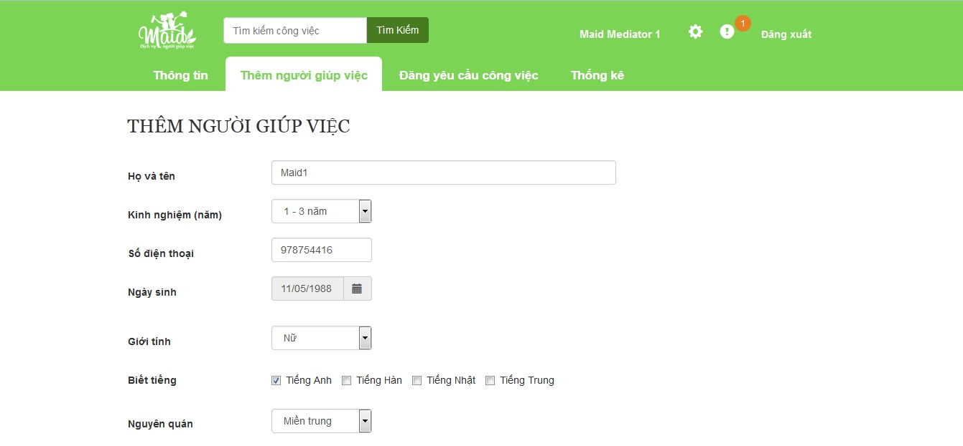
Flow 1: Maid mediator and Staff Demo
Add maid

Slide 14
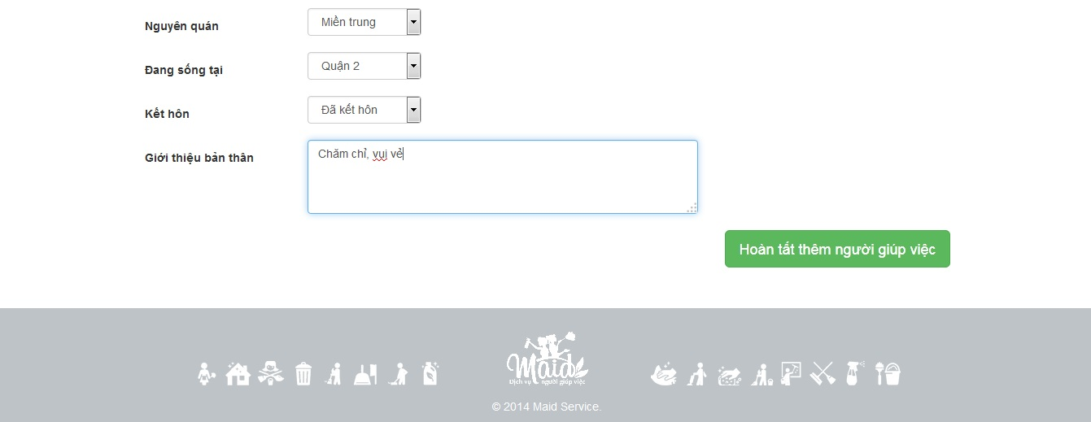
Flow 1: Maid mediator and Staff Demo
Add maid

Slide 15
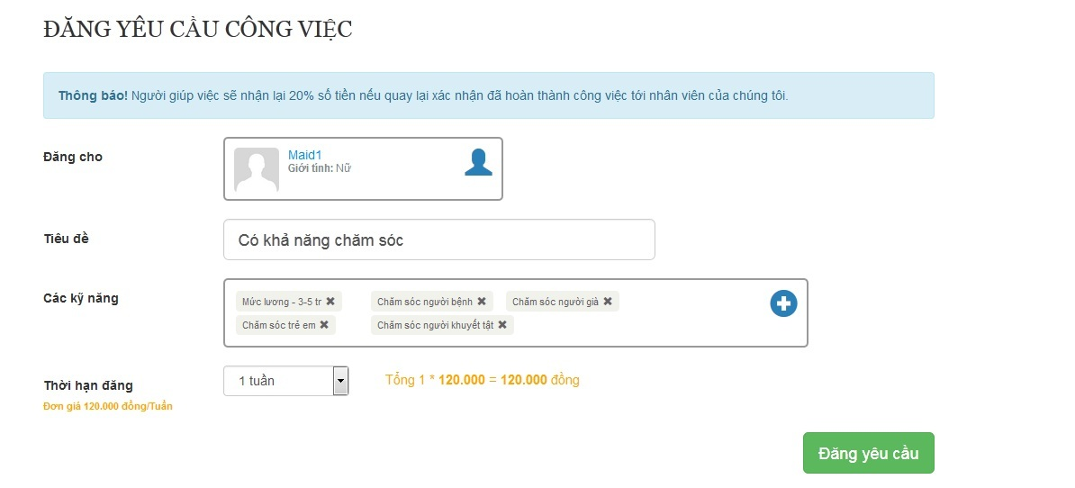
Flow 1: Maid mediator and Staff Demo
Post job request

Slide 16
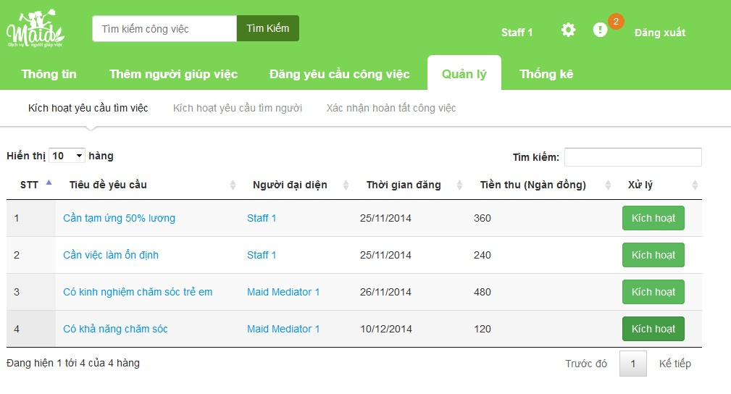
Flow 1: Maid mediator and Staff Demo
Activate job request

Slide 17
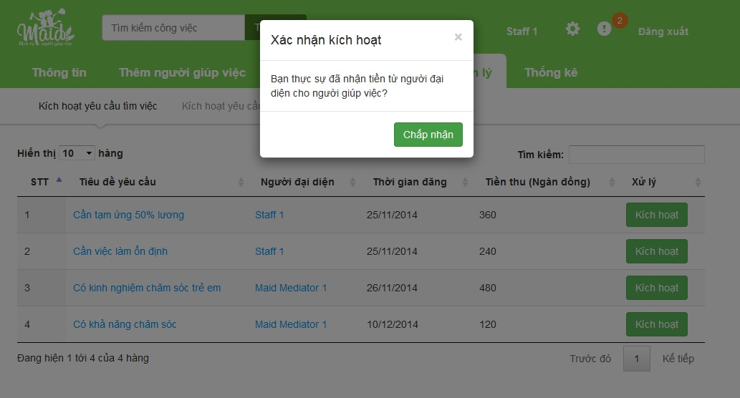
Flow 1: Maid mediator and Staff Demo
Activate job request

Slide 18
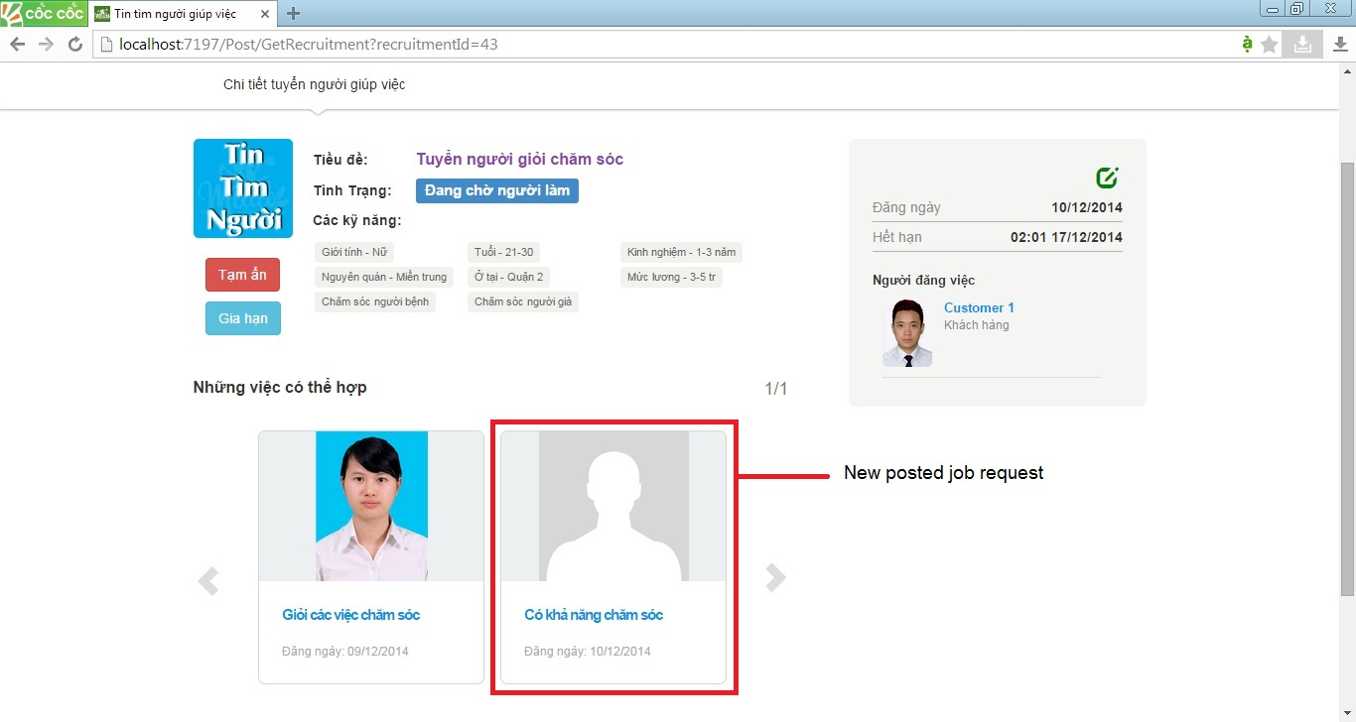
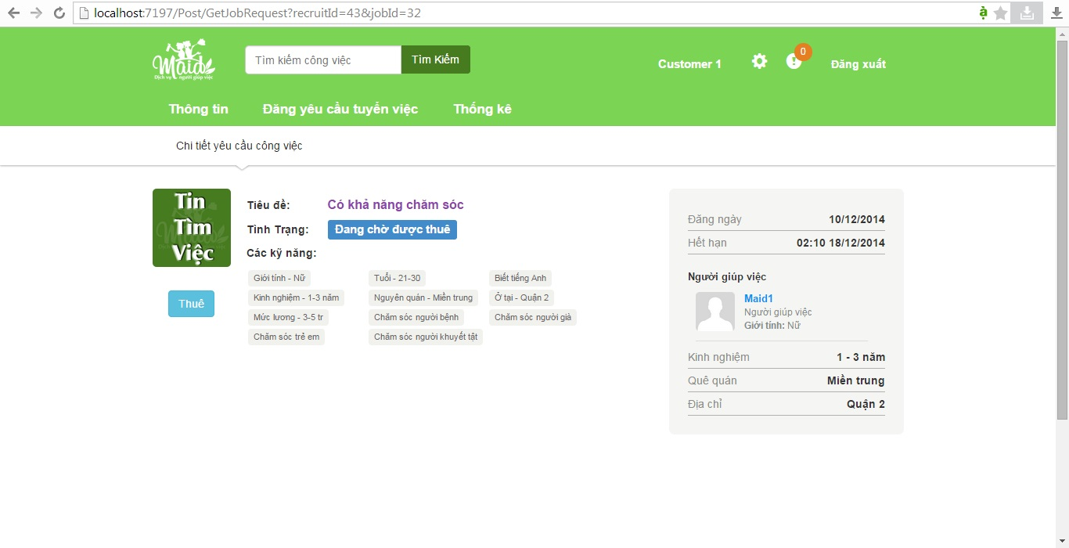
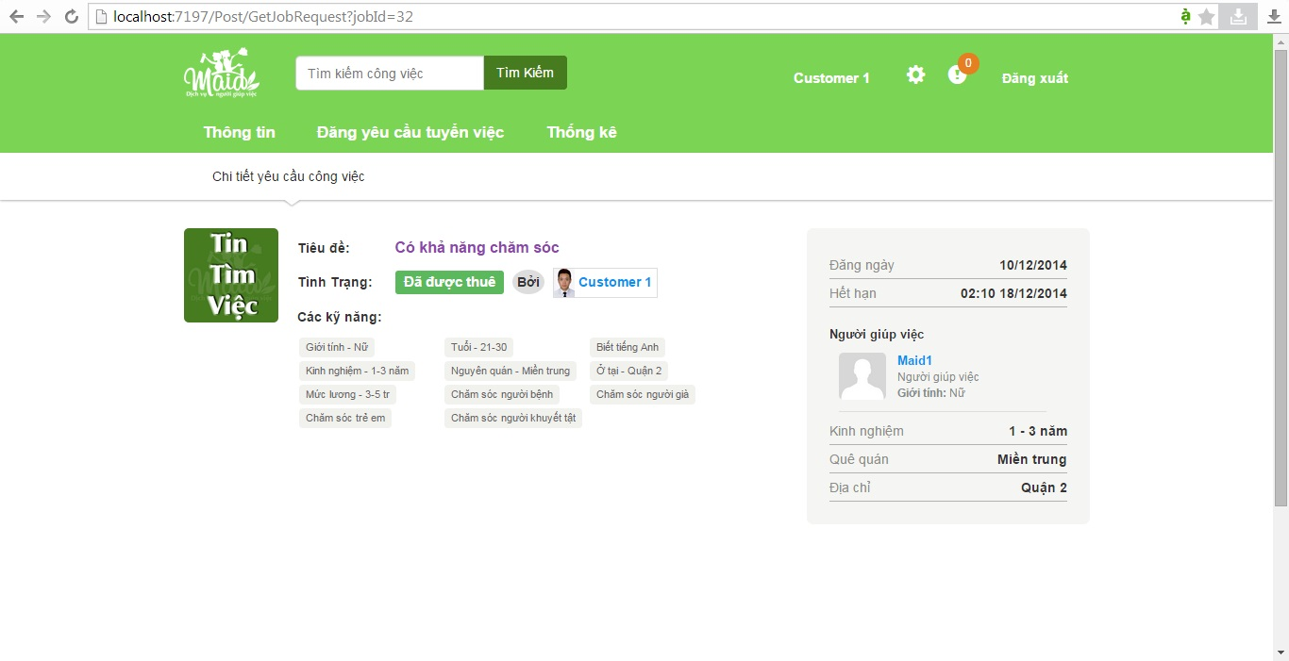
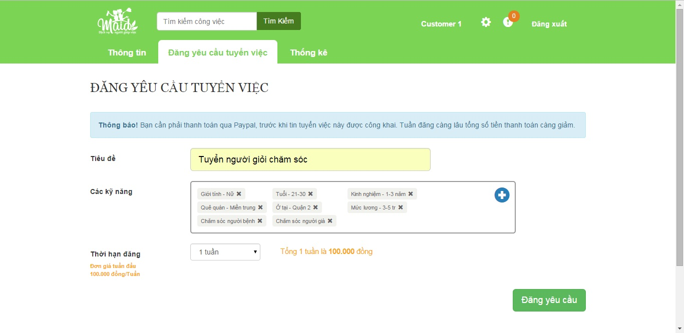
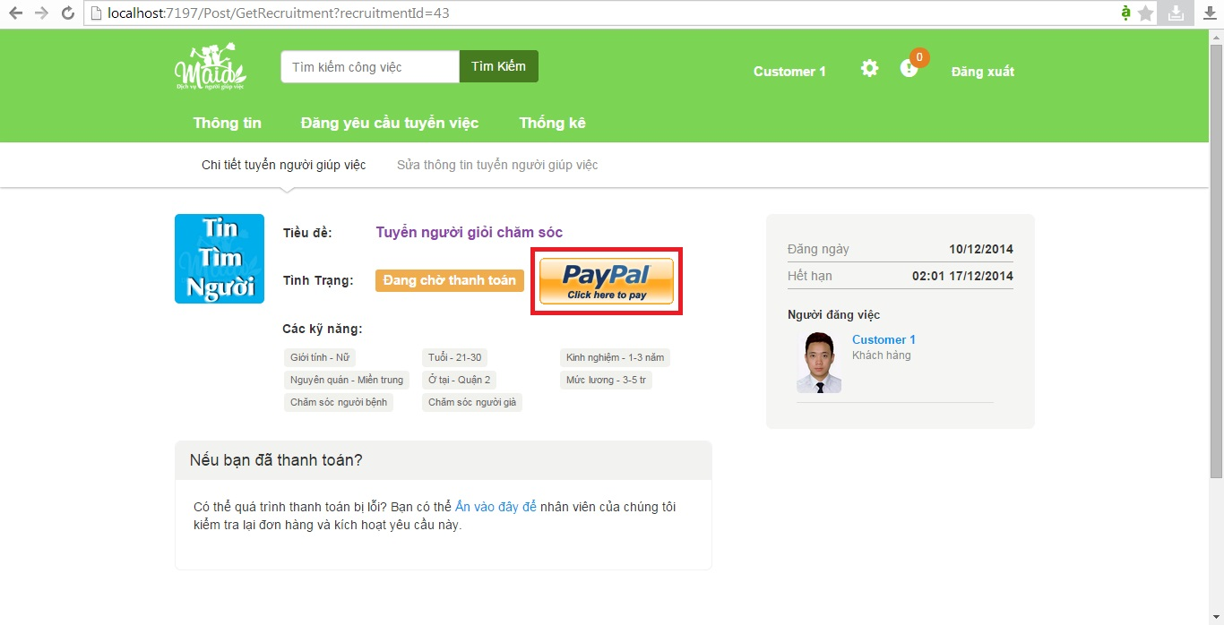


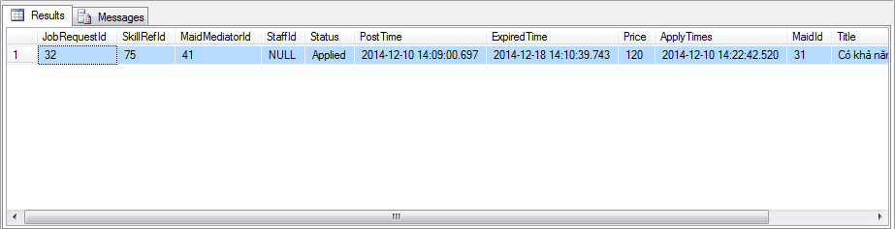
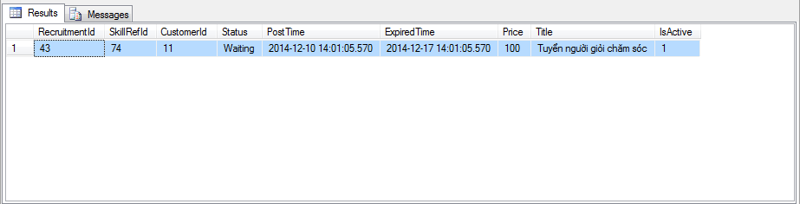
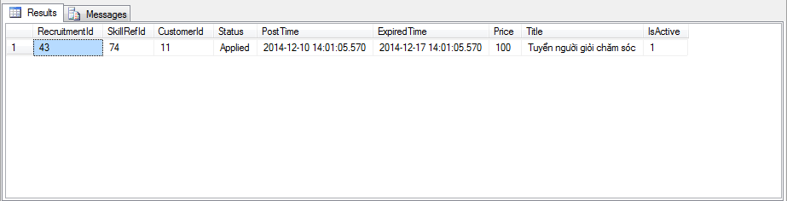
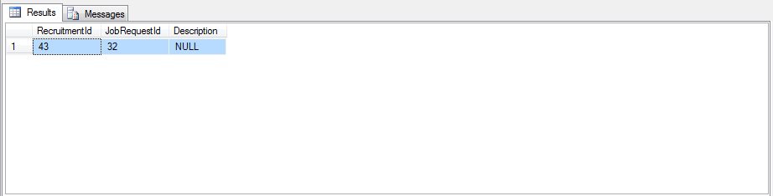
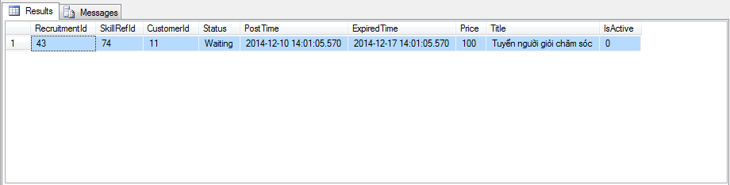



Flow2. Customer Scenario Demo
Customer 1
Post a new recruitment
Pay on PayPal
Hire suggested job request
View suggested job request
Show posted recruitment

Slide 19
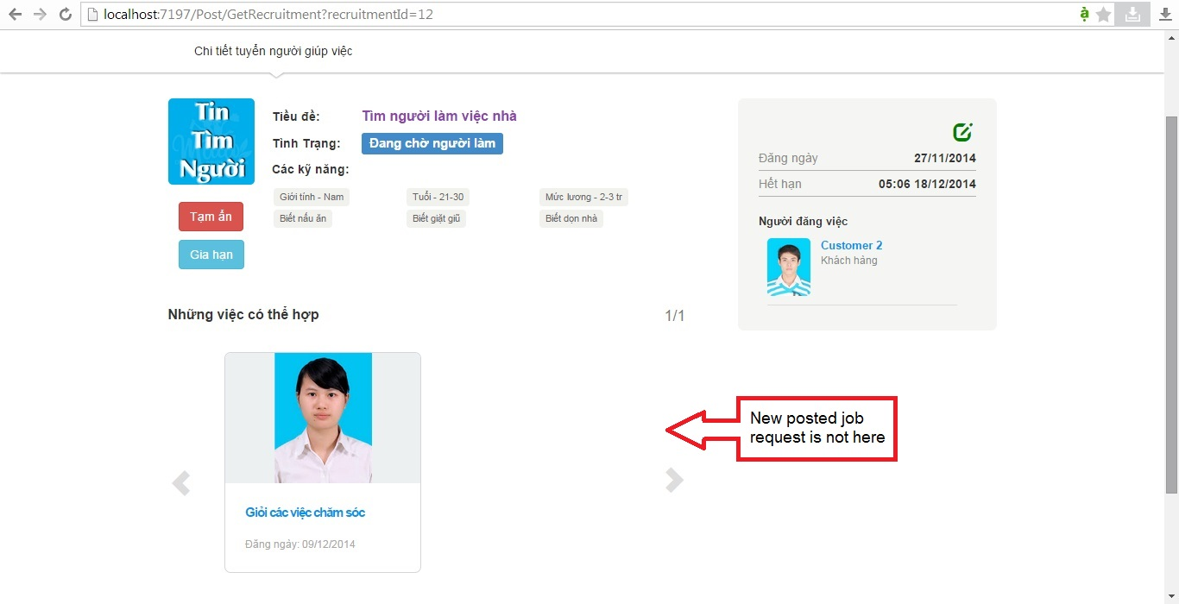
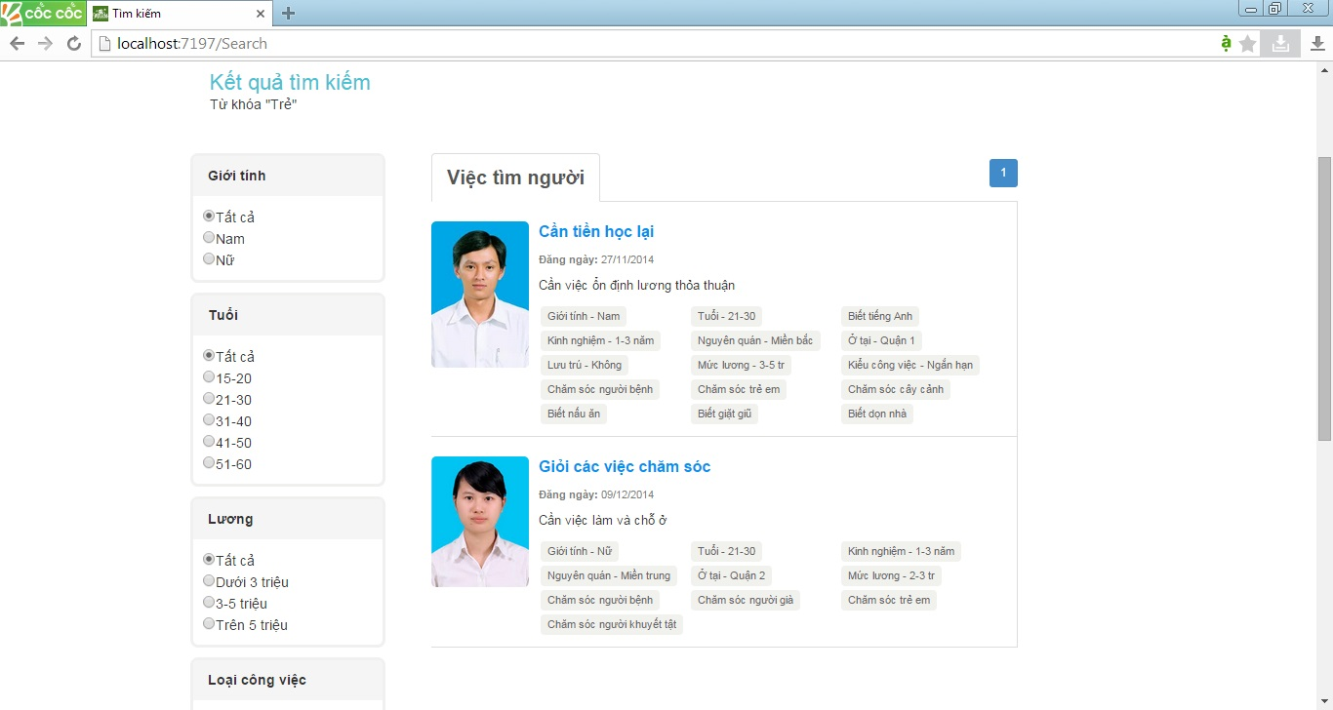
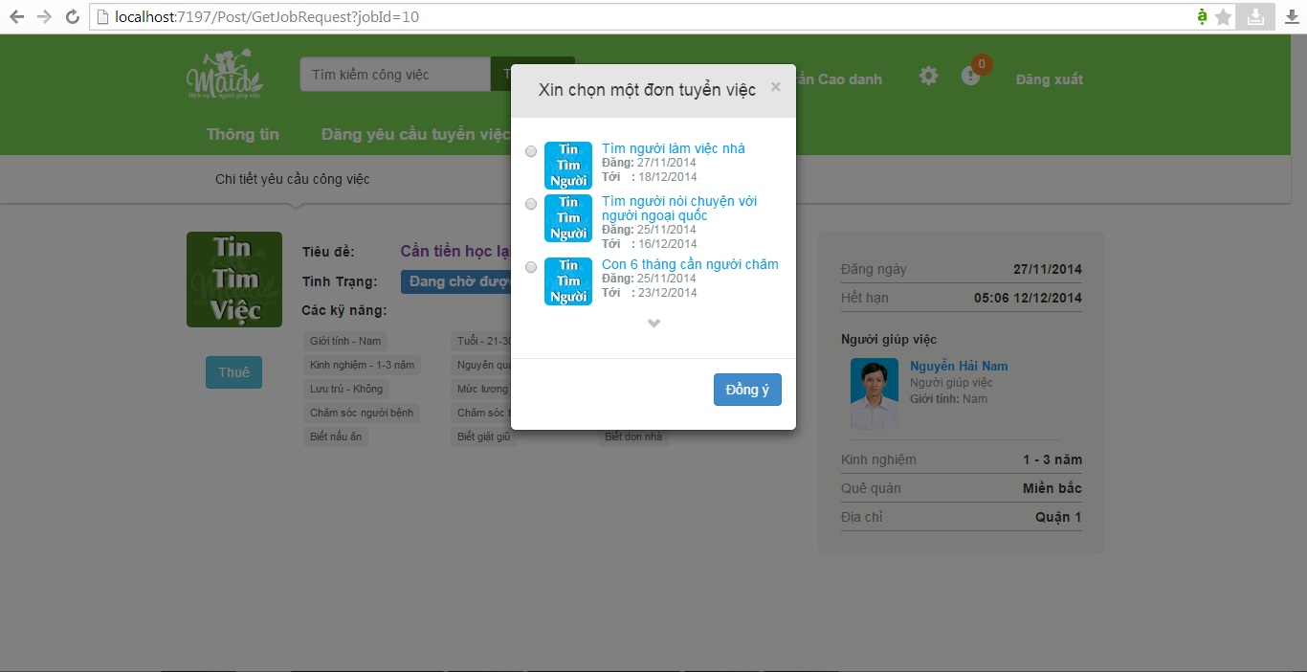

Flow2. Customer Scenario Demo
Customer 2
View an existing recruitment
Search job request
View searched job request
Apply searched job request

Slide 20
K-means algorithm
Skill name | Skill String | Skill normalized
Gender | Nam | 5
Gender | Nữ | 10
Age | 15-20 | 5
Age | 21-30 | 10
Age | 31-40 | 15
Age | 41-50 | 20
… | … | …
Table normalized

Slide 21
Data
Job request 1
21-30
Job request 2
Nữ
Job request 3
Nữ
1-3 năm
Miền trung
Quận 2
3-5 tr
Không ở lại
Chăm già
Chăm bệnh
21-30
1-3 năm
Miền tây
Quận 4
Nấu ăn
21-30
1-3 năm
Miền tây
Quận 4
Ở lại
>5tr
Nữ
Nấu ăn
Giặt giũ
Giặt giũ
Dọn nhà
Lâu dài
Chăm già
Chăm bệnh
Chăm khuyết tật
Recruitment 1
Nam
Recruitment 2
Nữ
Recruitment 3
Nữ
21-30
Quận 4
Chưa kết hôn
1-2 tr
Ngắn hạn
15-20
Lưu trú
Nấu ăn
21-30
1-3 năm
Quận 4
1-2 tr
Lâu dài
Tiếng Anh
1-3 năm
Miền nam
Nấu ăn
Giặt giũ
Dọn nhà
Có kết hôn
Chăm trẻ
Nấu ăn
Notes:
RC1 = 1->11.5
RC2 = 17->10.5
RC3 = 3->18.2
JR1=51 -> 17.3
JR2=55 -> 18.9
JR3=56 -> 16.3

Slide 22
Run K-means algorithm
With K=4
Group 1
RC2
RC3
JR3
JR2
Group …
…
…
10.5
Group 0
RC1
JR1
11.5
16.3
…
18.2
17.3
18.9
…

Slide 23
Maid mediator post a Job request
Profile
Nữ, Quận 2, Miền trung, 21-30 tuổi, 1-3 năm
Maid
Job request
3-5tr, Chăm bệnh, Chăm già, Chăm trẻ,Chăm khuyết tật
Post
Job request
Maid mediator

Slide 24
Maid mediator post a recruitment
Recruitment
Recruitment
Nữ, 21-30, 1-3 năm, Miền trung, Quận 2, 3-5 tr, Chăm sóc già, Chăm bệnh
Post
Customer

Slide 25
KNN algorithm match
Job request
3-5tr, Chăm bệnh, Chăm già, Chăm trẻ,Chăm khuyết tật
Profile
Nữ, Quận 2, Miền trung, 21-30 tuổi, 1-3 năm
Maid
Job request 1
Post
Maid mediator
Match
KNN algorithm
Post
Recruitment 1
Recruitment
Nữ, 21-30, 1-3 năm, Miền trung, Quận 2, 3-5 tr, Chăm sóc già, Chăm bệnh
Customer 1

Slide 26




Achievements
Save time for users.
Easy deployment.
Less hand work.

Slide 27
Disadvantages
Only online payment by PayPal service.
Hard to manage human problem.

Slide 28




Future Plan
Online payment with more services.
Build mobile app.

Slide 29
Technology & Tools
Visual Studio 2012
SQL Server 2008 R2
ASP.NET MVC4
JavaScript
JQuery
Bootstrap

Slide 30
Questions and Answers
THANK YOU VERY MUCH!

